Slide 1
WEBSITE BÁN QUẦN ÁO CAO CẤP DÀNH CHO NAM
BẢO VỆ PRJ
NGƯỜI THỰC HIỆN:
MENTOR:
NGUYỄN CÔNG HƯỞNG
TRẦN MINH CƯỜNG
HÀ HỮU LONG

Slide 2

NỘI DUNG
Tổng quan dự án
Các công nghệ, công cụ sử dụng
Thiết kế giao diện
Kết quả đạt được và hướng phát triển trong tương lai
Hạn chế của của đề tài
Demo ứng dụng

Slide 3
1. TỔNG QUAN DỰ ÁN
Dự án là một nền tảng trực tuyến cung cấp các sản phẩm liên quan đến quần áo nam : Vest , áo sơ mi , áo Polo , áo ba lỗ ,….v.v…..
Giúp người dùng mua hàng trực tuyến mà không cần ra ngoài.
Tìm kiếm sản phẩm phù hợp với nhu cầu của người dùng.
Tạo ra trang admin quản lý doanh thu và sản phẩm .
Mục tiêu của dự án:
Thiết kế giao diện người dùng (UI) thân thiện, dễ sử dụng.
Xây dựng hệ thống quản lý sản phẩm và đơn hàng hiệu quả.
Triển khai các tính năng bổ sung như tìm kiếm, giỏ hàng, thanh toán, v.v.

Slide 4

2. CÁC CÔNG NGHỆ SỬ DỤNG TRONG ĐỀ TÀI
LANGUAGE:
JavaScript,HTML,CSS
LIBRARY
Font Awesome

Slide 5



3. CÁC IDE SỬ DỤNG TRONG ĐỀ TÀI

Slide 6
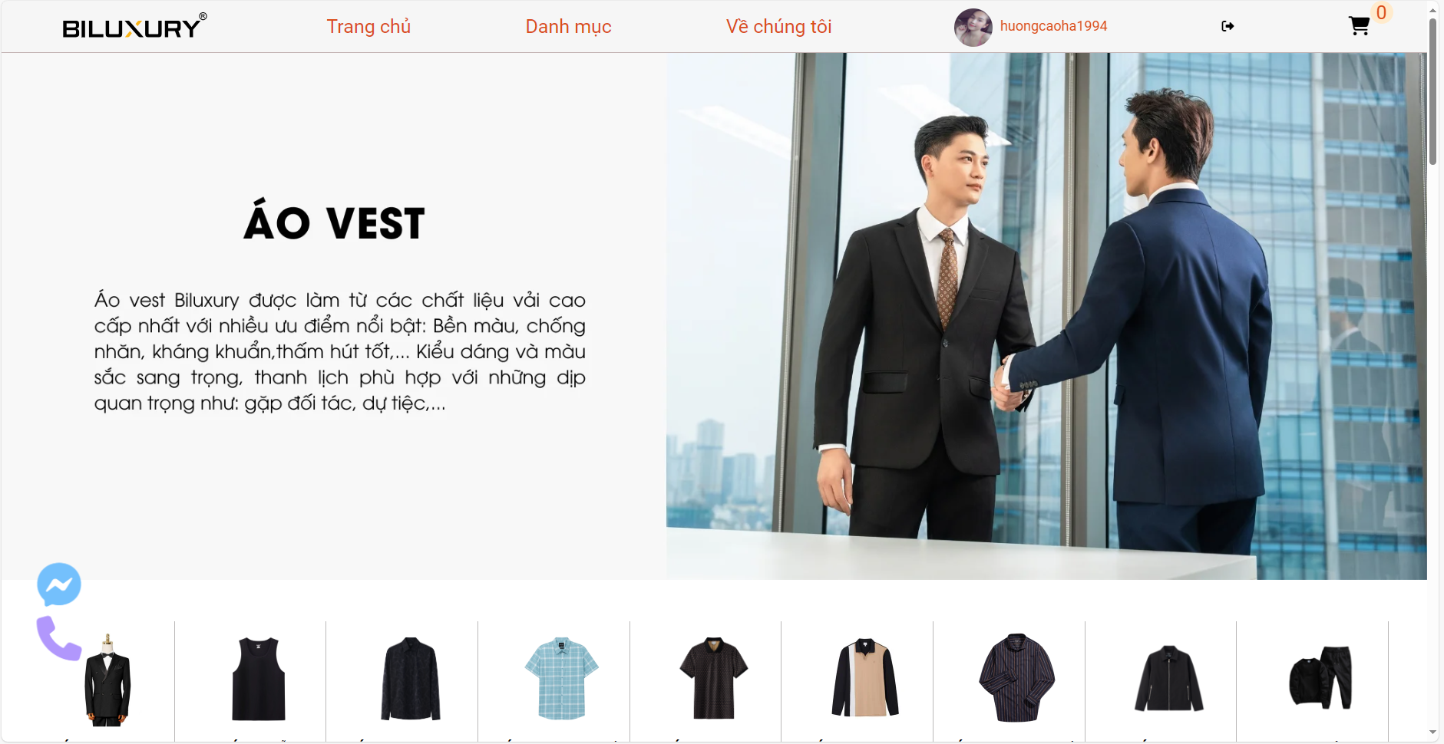
4. THIẾT KẾ GIAO DIỆN (NGƯỜI DÙNG)

Slide 7
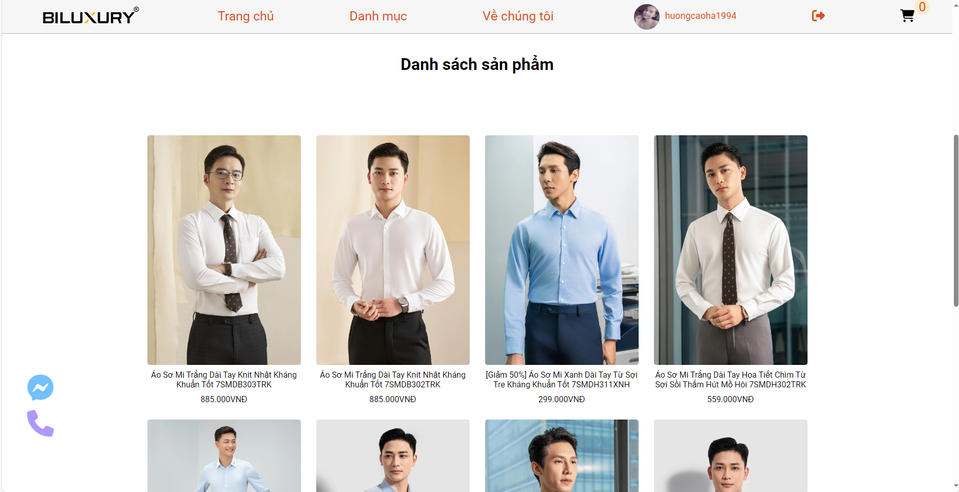

Slide 8
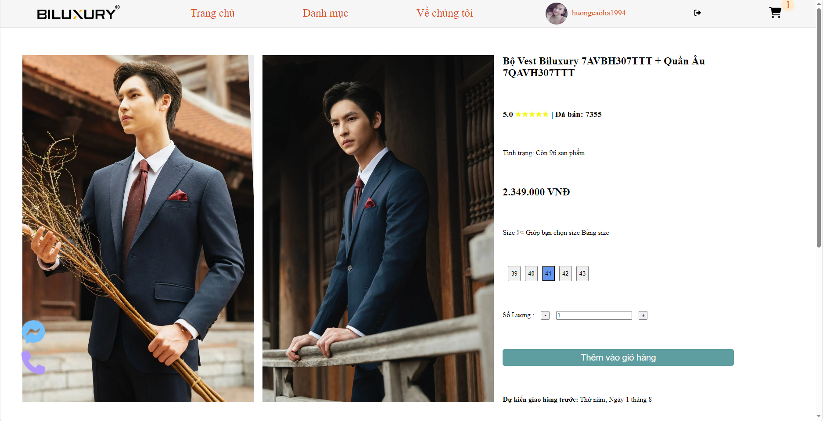

Slide 9
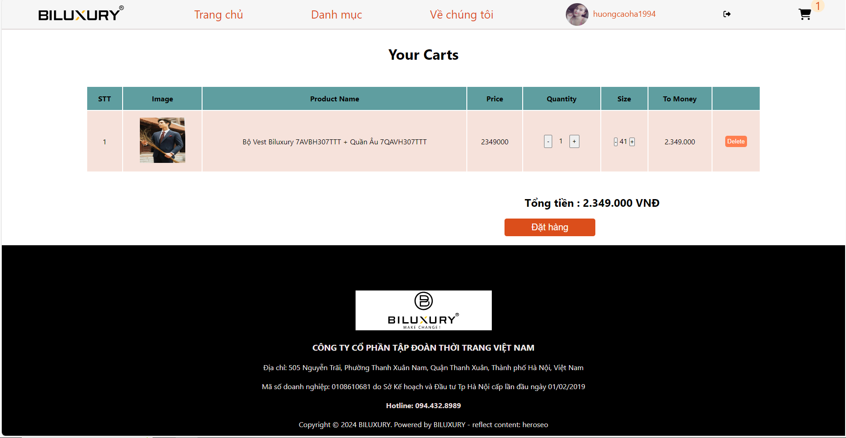

Slide 10
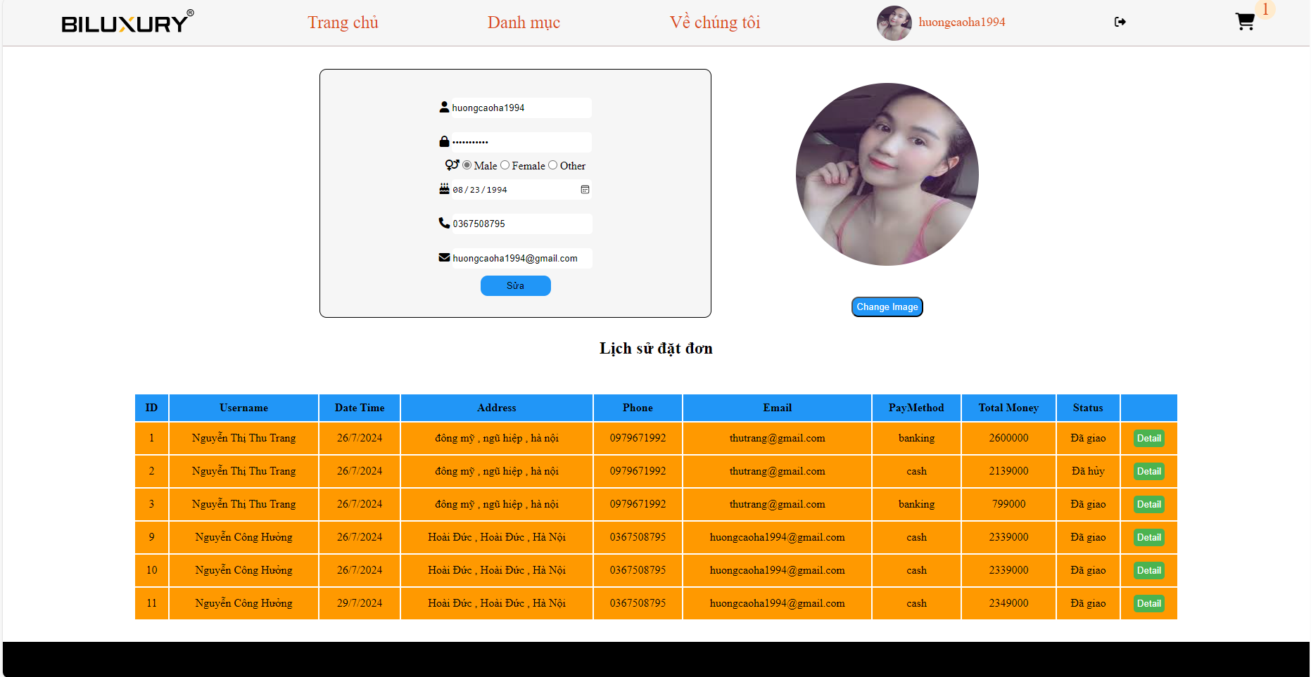

Slide 11
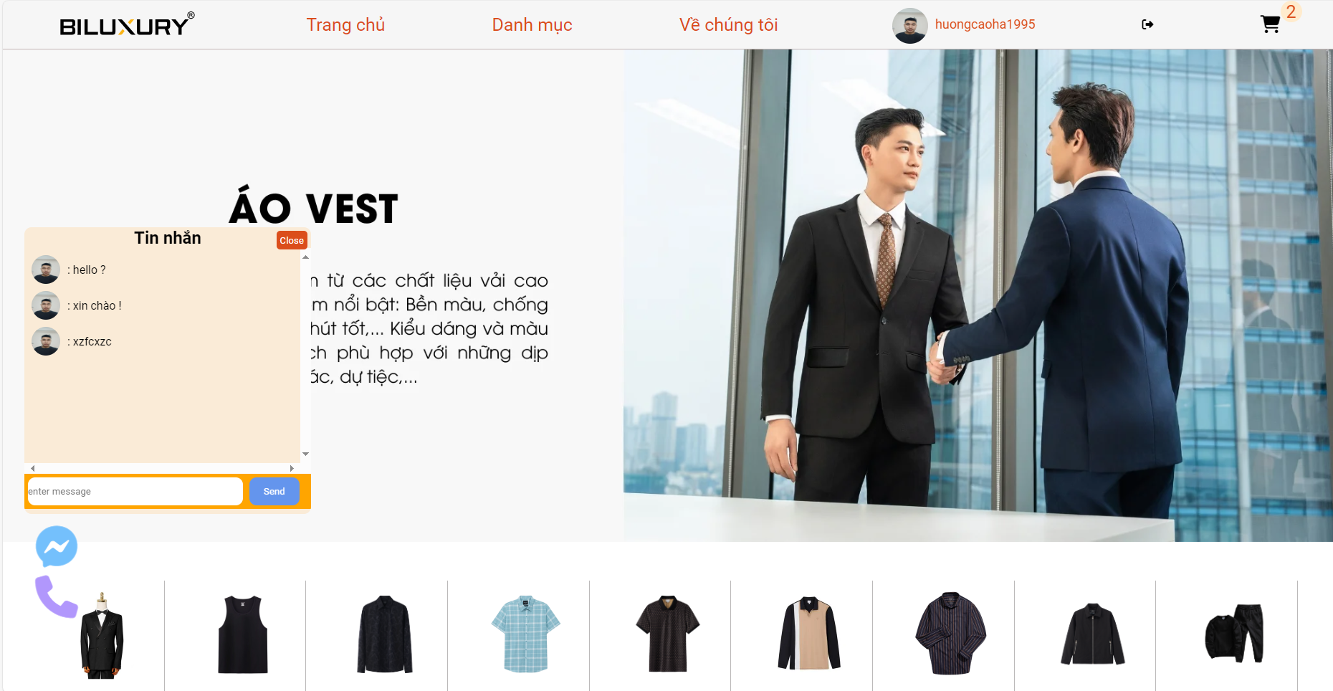

Slide 12
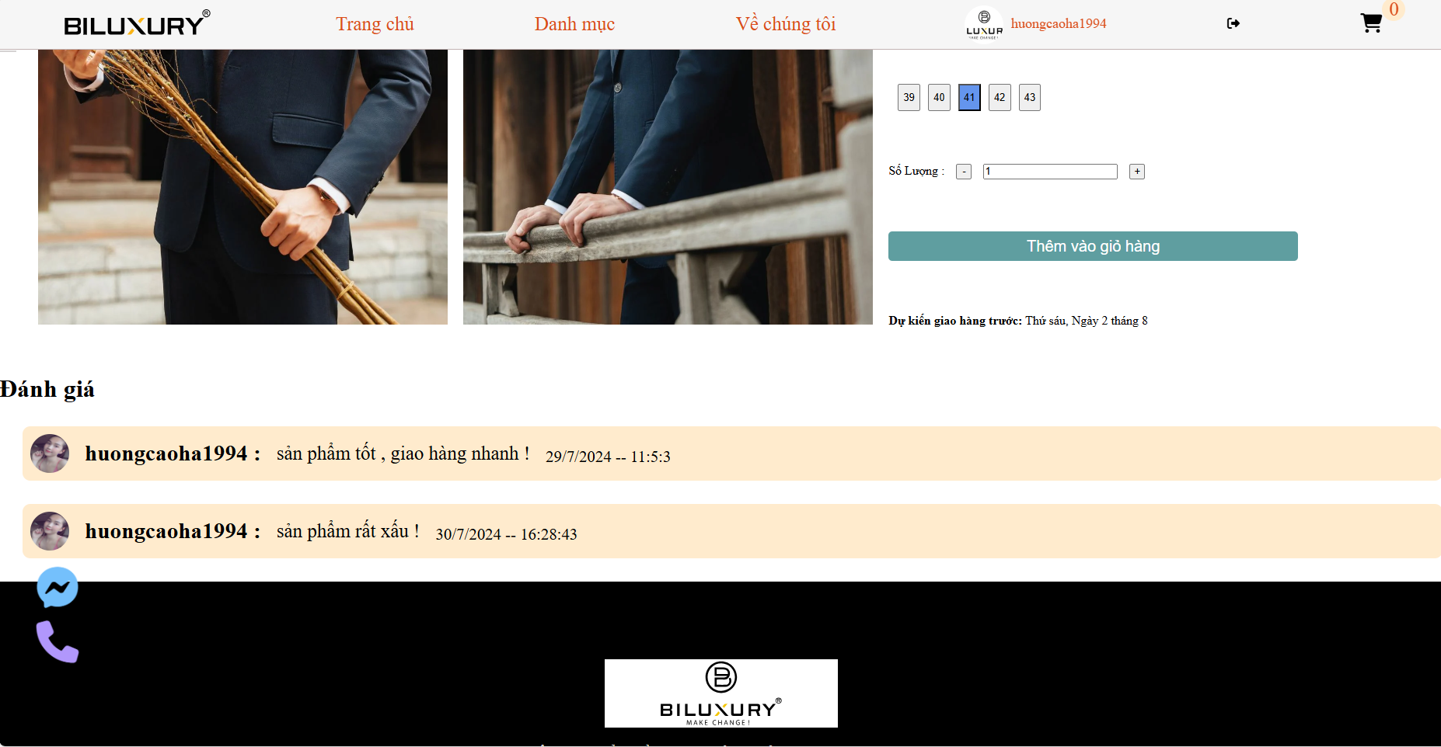

Slide 13
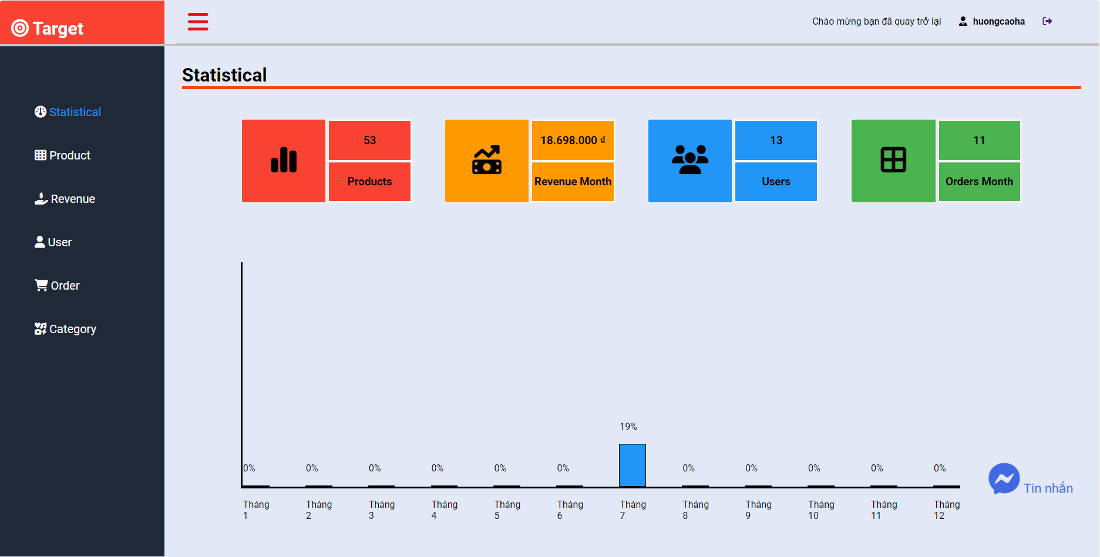
5. THIẾT KẾ GIAO DIỆN (ADMIN)

Slide 15
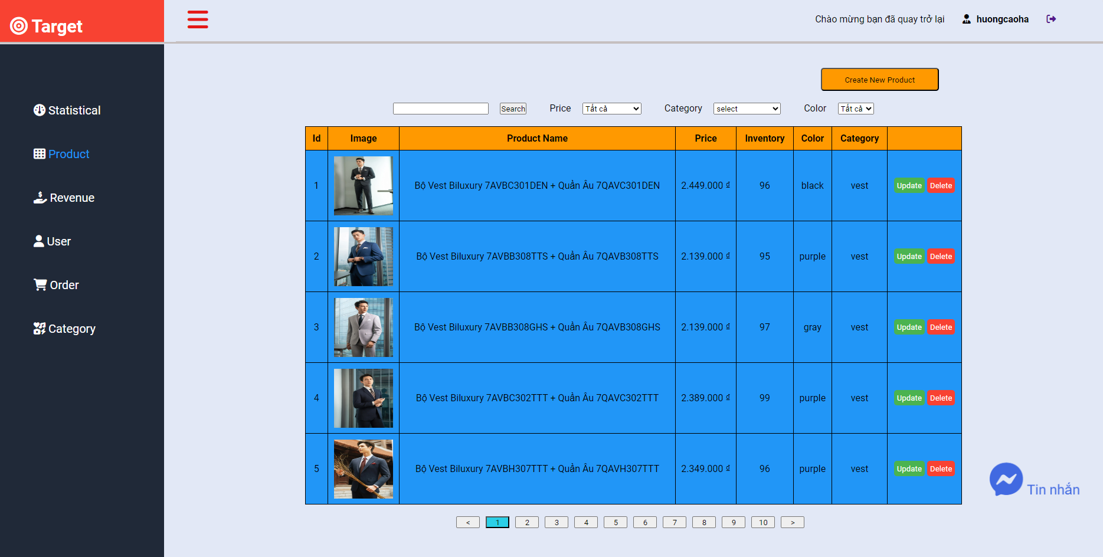

Slide 16
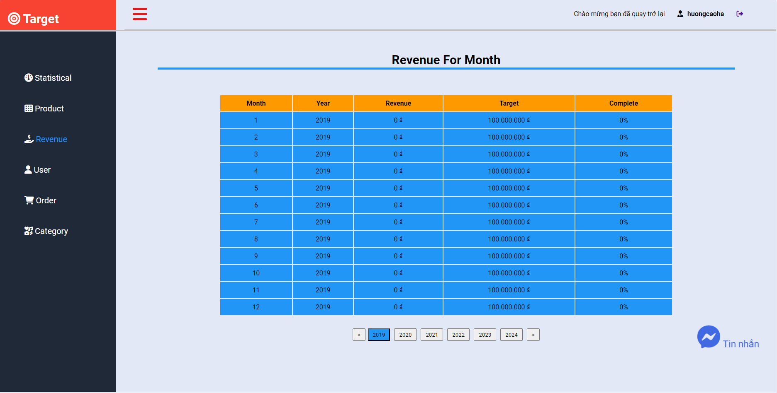

Slide 17
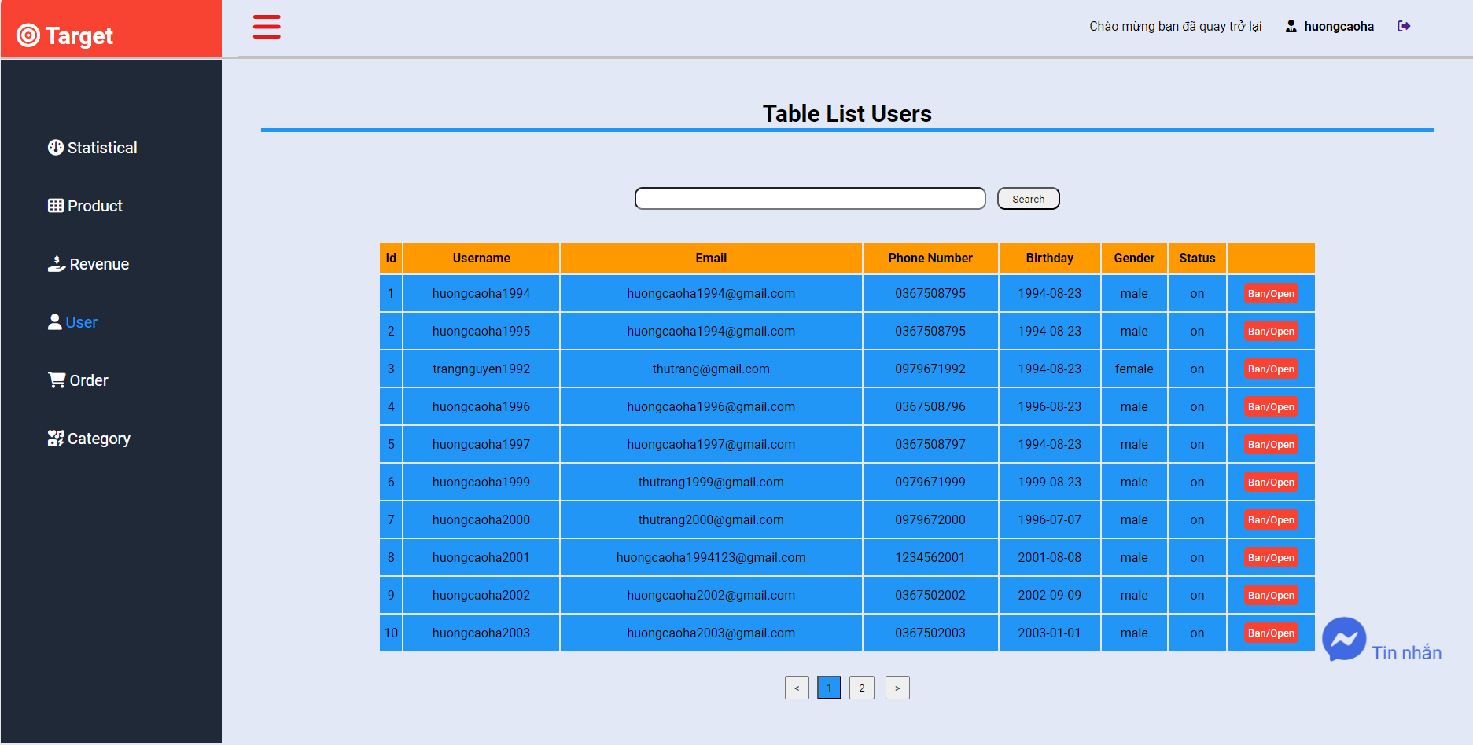

Slide 18
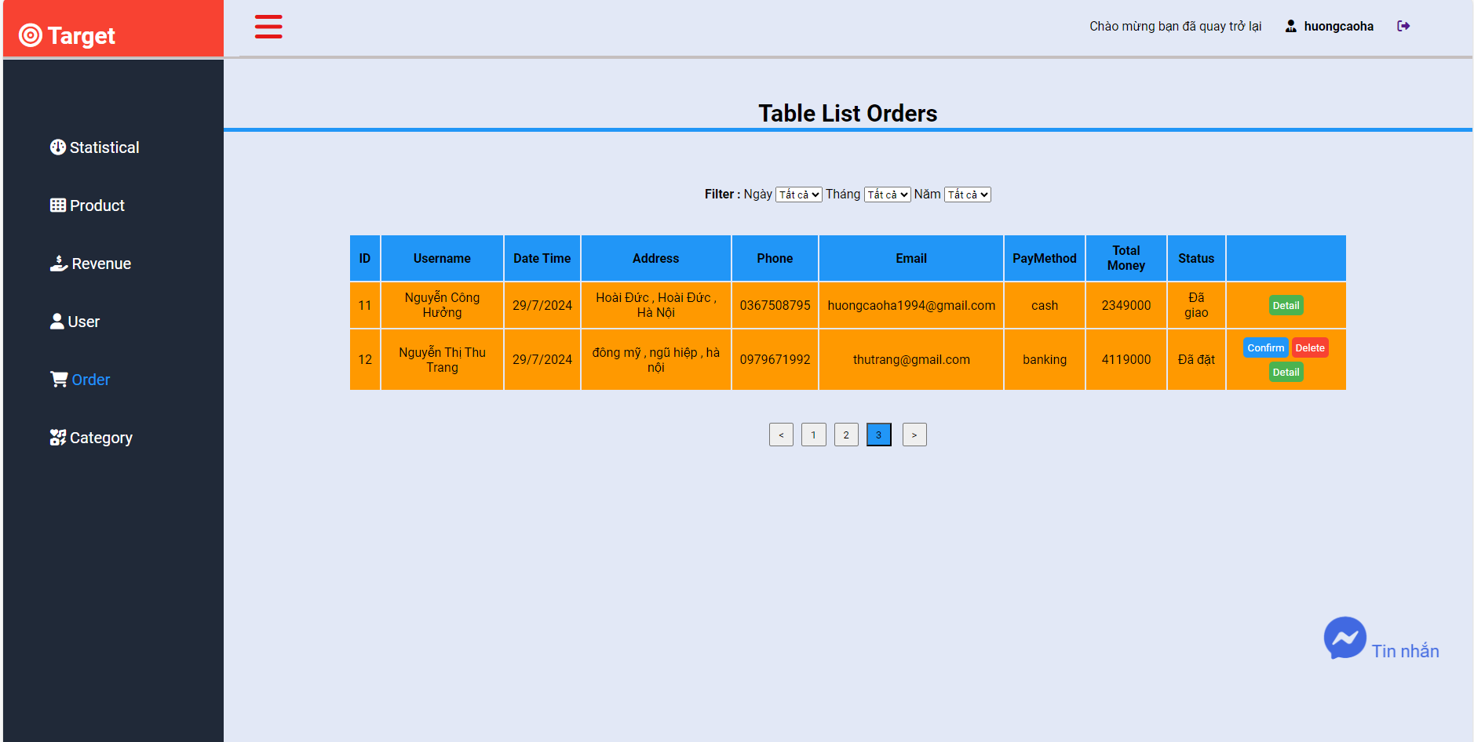

Slide 19
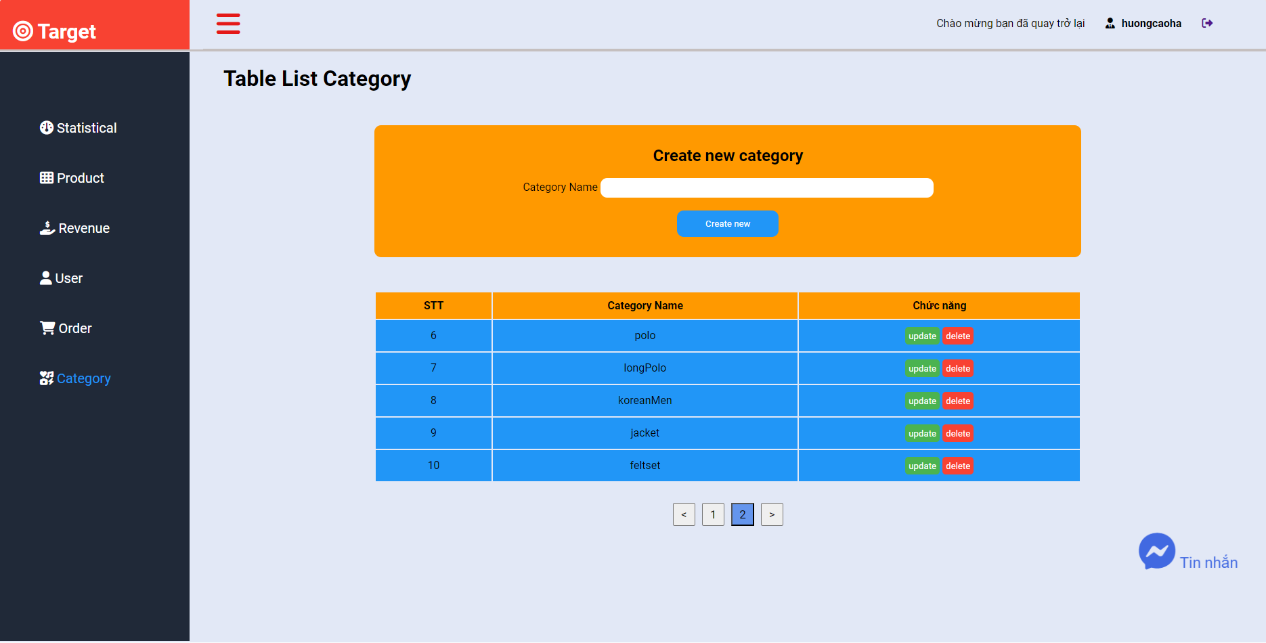

Slide 20
6. KẾT QUẢ ĐẠT ĐƯỢC VÀ HƯỚNG PHÁT TRIỂN
Kết quả đạt được:
Hoàn thành được dự án đã giao với các chức năng cơ bản theo đúng kế hoạch.
Chưa chạy dự án lên server
Định hướng phát triển:
Chạy dự án lên server
Nâng cao tính năng và giao diện của ứng dụng

Slide 21
7. HẠN CHẾ CỦA ĐỀ TÀI
Đưa các tính năng nâng cao như:
Giao diện chưa bắt mắt
Chưa có tính năng powUp , giảm giá , khuyến mãi voucher
Đăng ký, đăng nhập trên các nền tảng mạng xã hội

Slide 22
KẾT THÚC
CẢM ƠN MỌI NGƯỜI ĐÃ LẮNG NGHE
HỌC VIỆN ĐÀO TẠO LẬP TRÌNH CHẤT LƯỢNG NHẬT BẢN

